Slide 1
Основы web-разработки
Лекция 11. REST API
Курс читают:
Шульман В.Д. @ShtuzerVD
Пелевина Т.В. @anivelat
Шабанов В.В. @ZeroHug
Шумилин В.В @Nodthar1107

Slide 2
REST & API & ReSTful. Определения
RESTful-сервис – это сервер, взаимодействие с которым реализовано по архитектурному паттерну REST.
REST — REpresentational State Transfer (передача состояния представления). Это архитектурный подход для разработки API.
API — (Application programming interface). Это контракт, который предоставляется программой (в нашем случае это серверная часть приложения, написанная на Golang).
12.11.2024

Slide 3

API
12.11.2024

Slide 4
API
API (Application programming interface) — это контракт, который предоставляет программа. «Ко мне можно обращаться так и так, я обязуюсь делать то и это».
Обычно, выделяют 2 подхода:
Code first — сначала пишем код, потом по нему генерируем контракт
Contract first — сначала создаем контракт, потом по нему пишем или генерируем код
12.11.2024

Slide 5
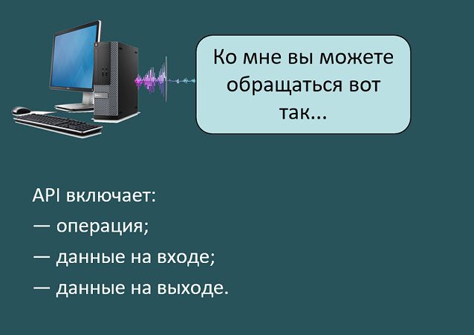
API
12.11.2024

Slide 6
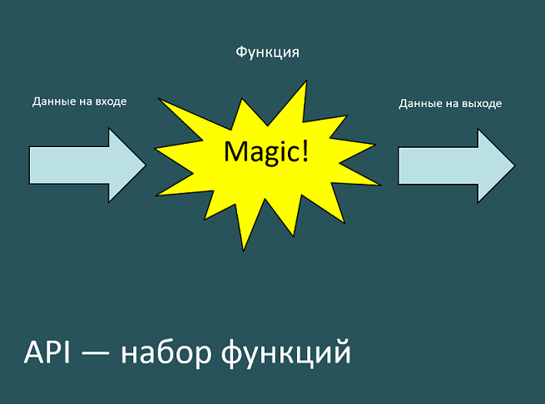
API
12.11.2024

Slide 7
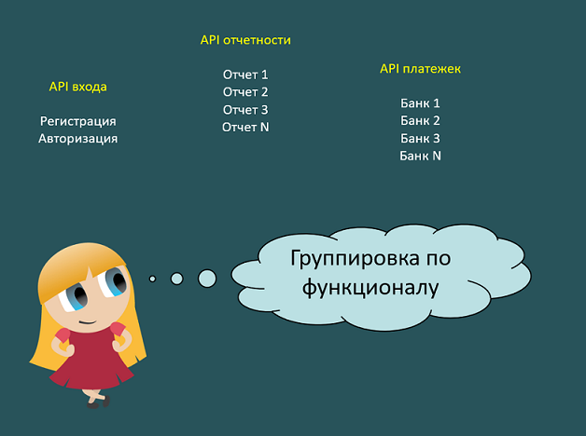
API
12.11.2024

Slide 8

API
12.11.2024

Slide 9
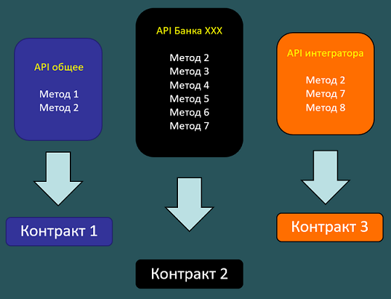
API
12.11.2024

Slide 10
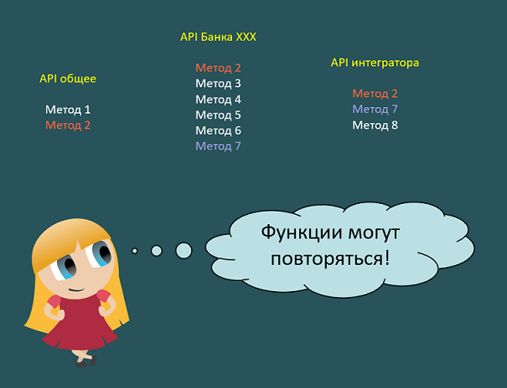
API
12.11.2024

Slide 11
API
Вызвать апи можно как напрямую, так и косвенно. Напрямую: 1. Система вызывает функции внутри себя
2. Система вызывает метод другой системы
3. Человек вызывает метод
4. Автотесты дергают методы
Косвенно: 1. Пользователь работает с GUI
12.11.2024

Slide 12
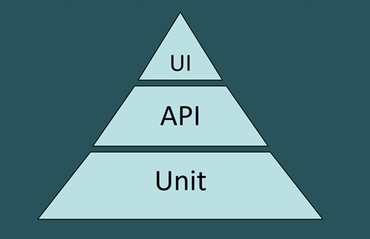
API. тестирование
12.11.2024

Slide 13
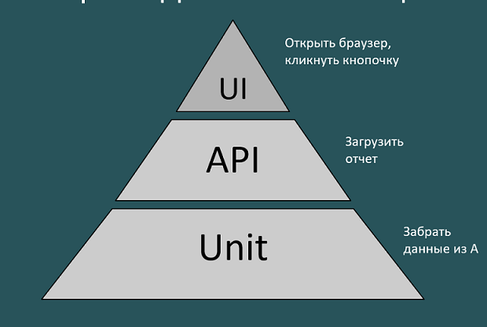
API. тестирование
12.11.2024

Slide 14
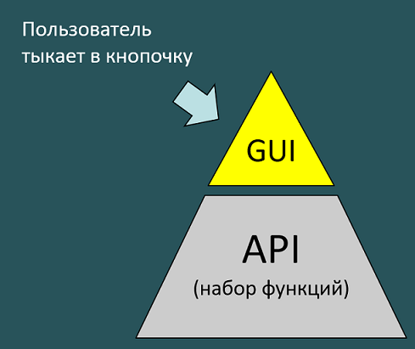
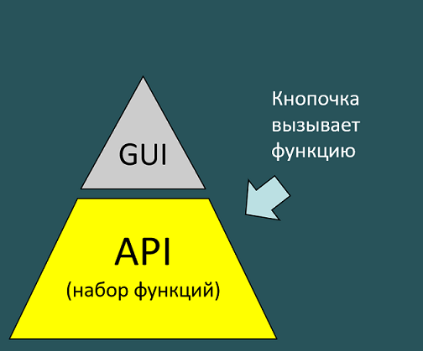
API. тестирование
12.11.2024

Slide 15
REST
Отличительной особенностью сервисов REST является то, что они позволяют наилучшим образом использовать протокол HTTP.
При выстраивании API в соответствии с принципами REST, мы оперируем с ресурсами, например:
Создать пользователя: POST /users
Удалить пользователя по ID: DELETE /users/1
Получить всех пользователей: GET /users
Получить пользователя по ID: GET /users/1
12.11.2024

Slide 16
REST
Вот как обычно реализуется служба REST:
Формат обмена данными: JSON — наиболее популярный формат. Данные передаются в телах http-запросов и http-ответов
Транспорт: всегда HTTP. REST полностью построен на основе HTTP, протоколе прикладного уровня.
Определение сервиса: не существует стандарта для этого, а REST является гибким. Это может быть недостатком в некоторых сценариях, поскольку потребляющему приложению может быть необходимо понимать форматы запросов и ответов. Однако широко используются Swagger (OpenAPI).
12.11.2024

Slide 17
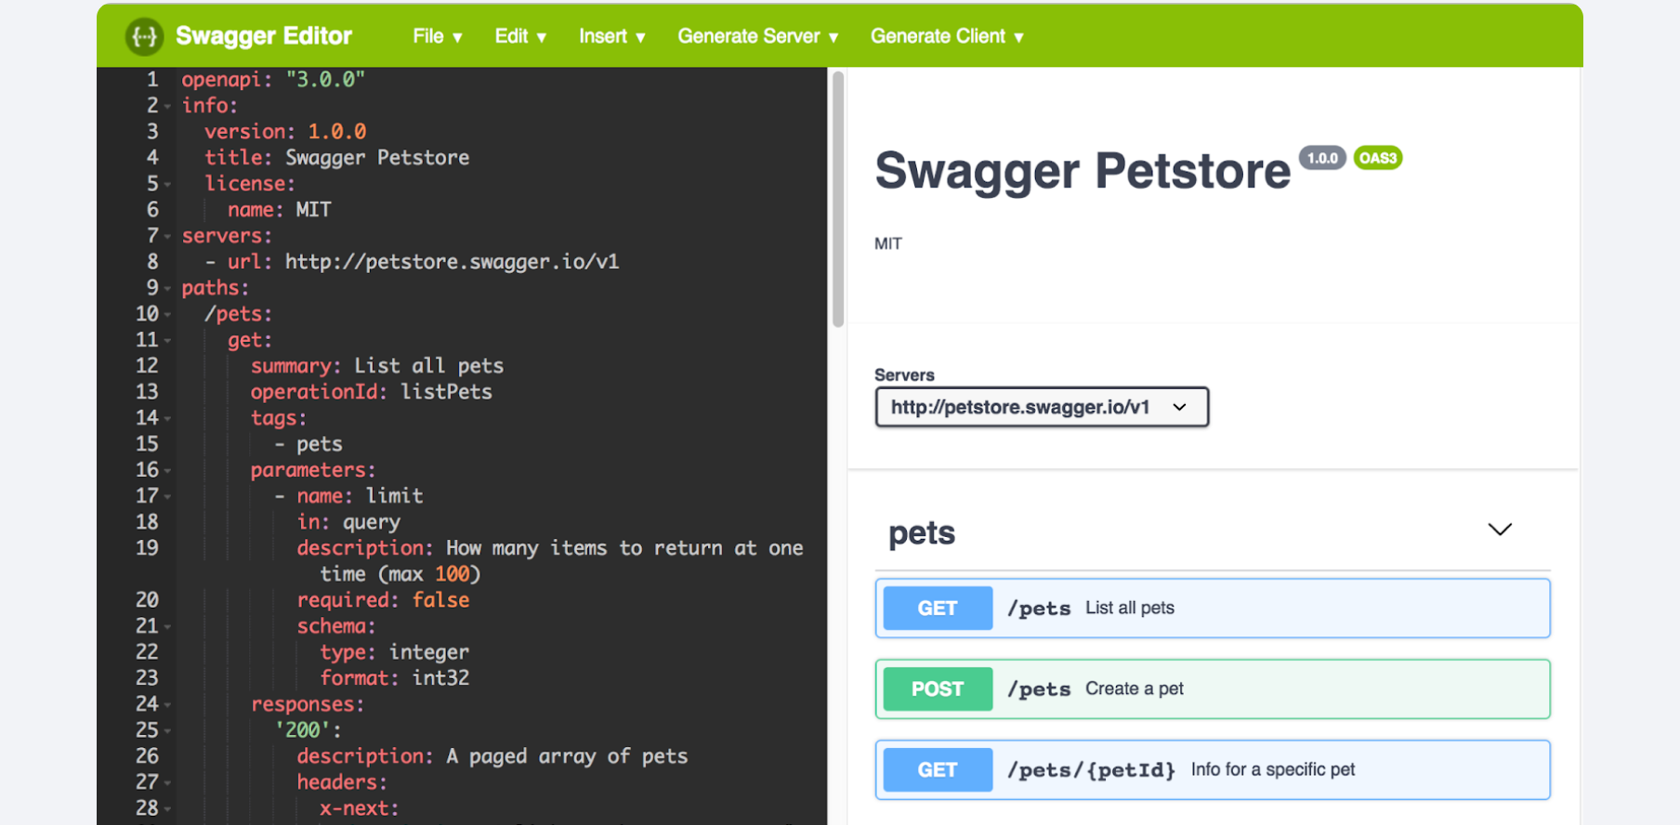
REST
12.11.2024

Slide 18
REST. Принципы
Клиент-серверная архитектура
Stateless
Кэширование
Единообразие интерфейса
Layered system
Code on demand
12.11.2024

Slide 19
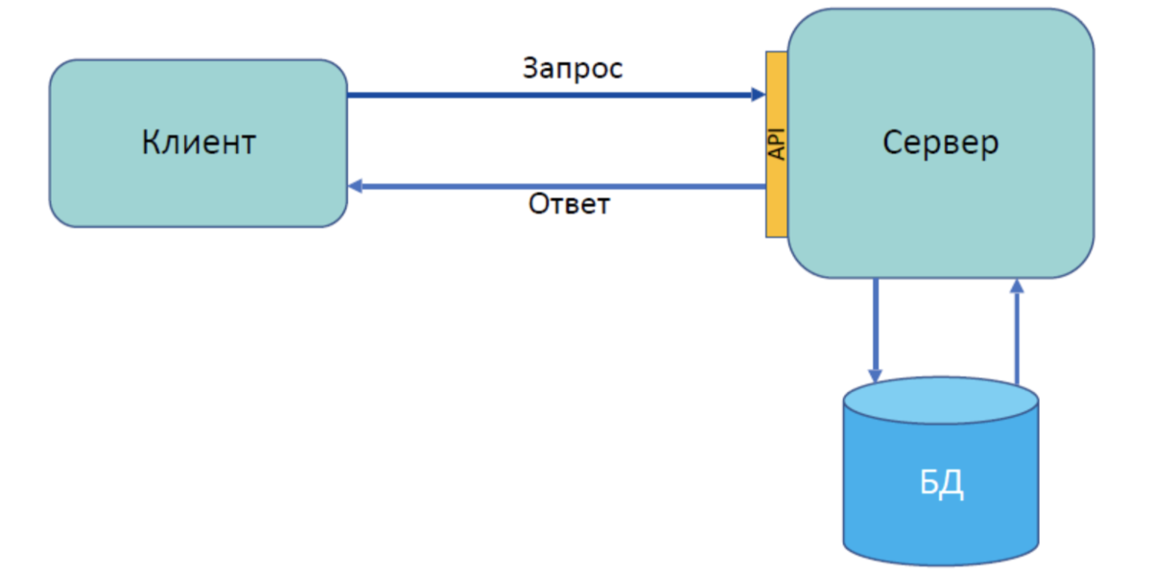
REST. Клиент-серверная архитектура
12.11.2024

Slide 20
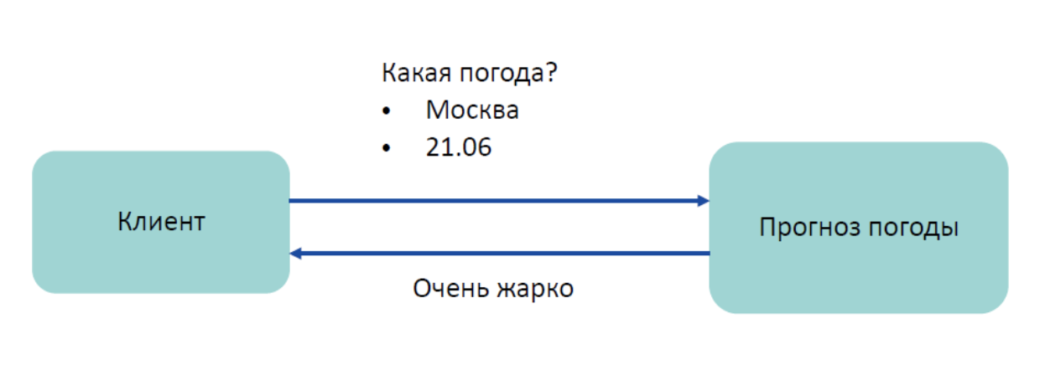
REST. Stateless
12.11.2024

Slide 21
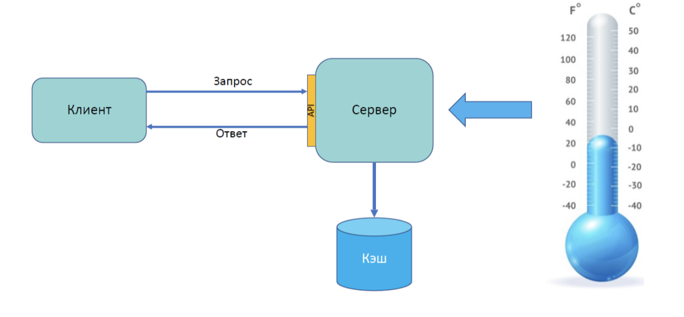
REST. Кэширование
12.11.2024

Slide 22
REST. Единообразие интерфейса
Создать пользователя: POST /users
Удалить пользователя по ID: DELETE /users/1
Получить всех пользователей: GET /users
Получить пользователя по ID: GET /users/1
12.11.2024

Slide 23
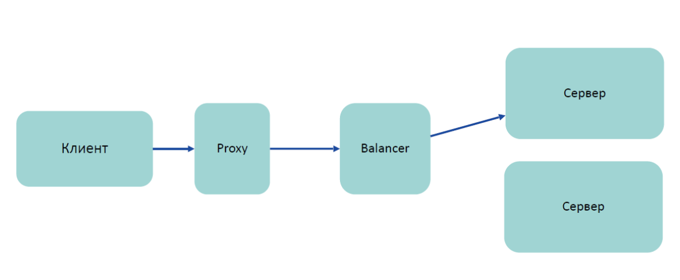
REST. Layered system
12.11.2024

Slide 24
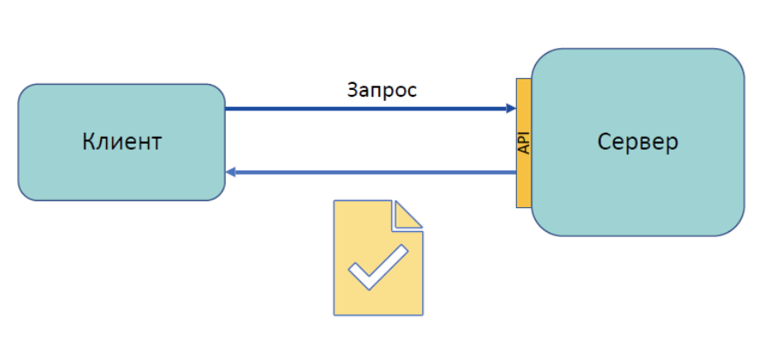
REST. Code on demand
12.11.2024

Slide 25
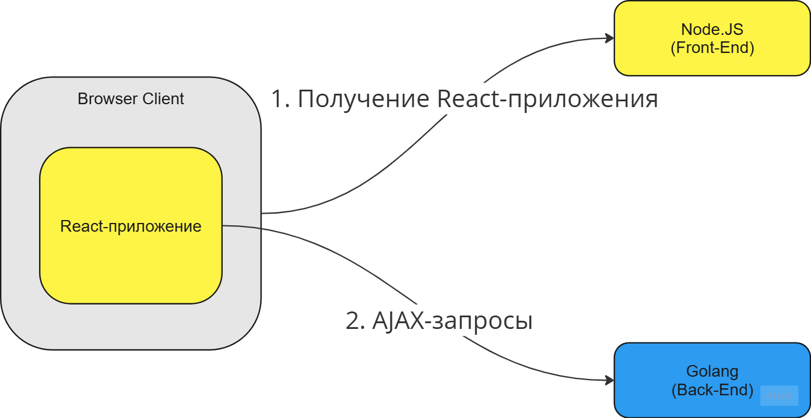
REST. Code on demand
12.11.2024

Slide 26
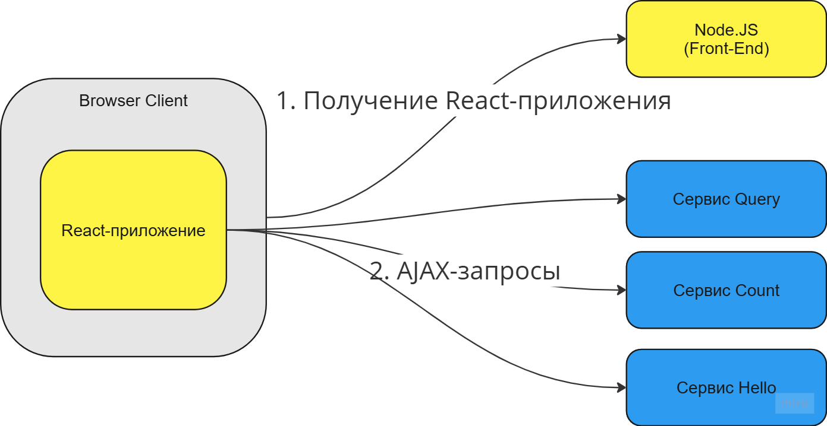
REST. Как это выглядит в 7-й лабе
12.11.2024

Slide 27
Источники
Введение в REST API — RESTful веб-сервисы https://habr.com/ru/articles/483202/
Что такое API https://habr.com/ru/articles/464261/
REST, что же ты такое? https://habr.com/ru/articles/590679/
12.11.2024

Slide 28
Спасибо за внимание :3
12.11.2024

